Slide 1
El aula invertida y el recurso de Pixton para diseñar historietas
Docentes:
Barrera Ramírez Gilberto
Barrios Padilla Brenda
Plantel: 6 “Antonio Caso” UNAM
Año: 2022
Derechos: Creative Commons – NoComercial SinDerivadas

Slide 2
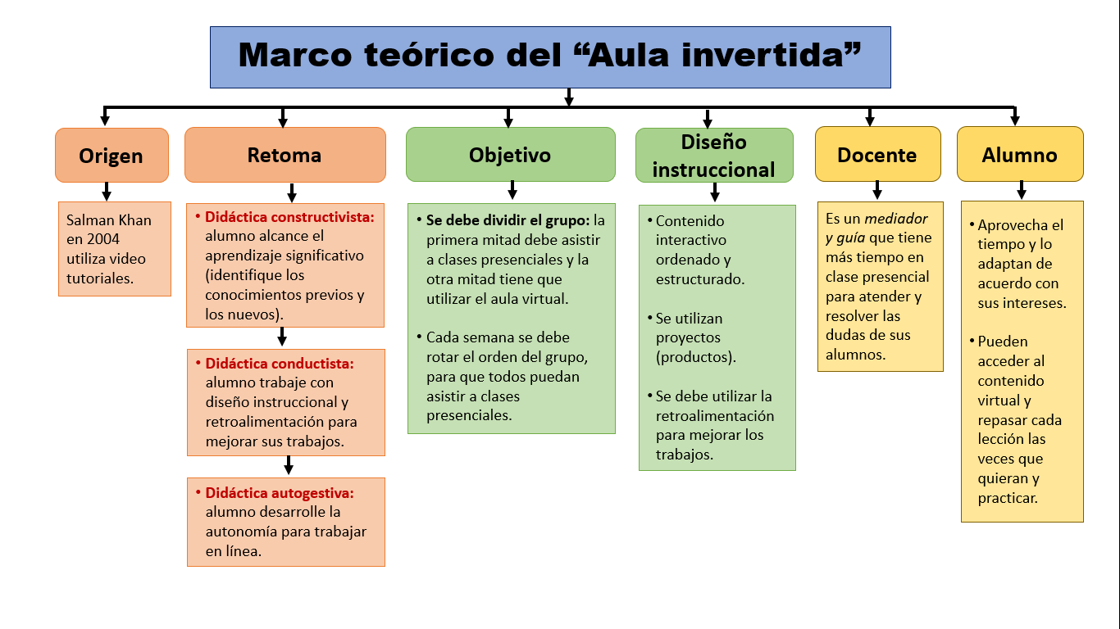
I. ¿Cómo construyeron su modalidad híbrida?

Slide 3
II. ¿Qué beneficios ha identificado en la modalidad híbrida que uso?
III. Experiencia a compartir
En el aula de Google classroom
1ª sesión: los alumnos respondieron en equipo una pregunta: ¿Si las garantías individuales y los derechos sociales han sido importantes en la construcción del Estado, entonces, cuáles constituciones han contribuido a dicho proceso político-social? Se utilizó la autoevaluación.
2ª sesión: los alumnos trabajaron en equipo y realizaron una historieta sobre las garantías individuales. Se utilizó la heteroevaluación.
3ª sesión: los alumnos comentaron las historietas de otros equipos. Se utilizó la coevaluación.
1. Actividades en línea
En el aula presencial
1ª sesión: el docente leyó las aportaciones de los alumnos.
2ª sesión: los alumnos externaron sus dudas sobre la historieta y la comenzaron a diseñar.
3ª sesión: los alumnos expusieron sus historietas.
2. Actividades en presencial
3. ¿Cómo se organizó al grupo?
La primera mitad del grupo: asistió al aula presencial.
La segunda mitad del grupo: trabajo en línea (Google classroom).
Rotación: cada semana se hizo rotación del grupo.

Slide 4
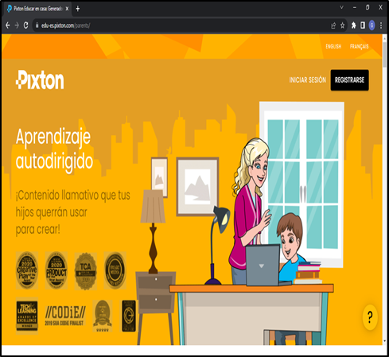
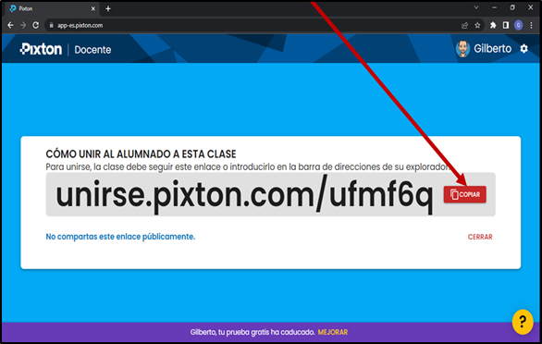
4. ¿Qué herramientas utilizaron?
b) Herramienta tecnológica IdeaBoardz https://ideaboardz.com/for/Sesi%C3%B3n%201:%20Reactivaci%C3%B3n%20de%20ideas%20previas/4457248 para reactivar conocimientos previos
a) Herramienta tecnológica Google classroom: para compartir el diseño instruccional de la actividad.
c) Herramienta tecnológica Pixton: el docente compartió el link https://app-es.pixton.com/ para que los alumnos realizaran sus historietas

Slide 5
5. ¿Qué habilidades desarrollamos como docentes?
6. ¿Qué habilidades desarrollaron sus estudiantes?
7. ¿Qué actividades deben mantenerse a distancia?
8. ¿Qué actividades deben potenciarse en forma presencial?
Identificaron enfoques didácticos: constructivista (aprendizaje significativo), conductista (diseño instruccional) y autogestivo (autonomía).
Organización.
Mejoraron en el majeo de TIC (Google classroom, IdeaBoardz y Pixton).
Aprendieron a trabajar híbridamente en dos ambientes, el presencial y el virtual.
Identificamos la importancia que tiene el aula invertida.
Aprovecharon mejor los espacios y tiempos de aprendizaje (en línea y presencial).
Perfeccionaron el uso de TIC.
Aprendieron de manera contextualizada y situada.
Trabajaron colaborativamente.
Desarrollaron el aprendizaje significativo (conocimientos previos y nuevos).
Adquirieron autonomía.
Se acostumbraron a seguir el diseño instruccional de las actividades.
Construyeron su proyecto ético de vida (áreas de interés).
Socializaron el conocimiento.
Aprendieron a controlar sus emociones.
Desarrollaron valores: tolerancia, respeto y responsabilidad.
El uso del aula virtual Google classroom para planear el curso y compartir el diseño instruccional de cada actividad.
Se debe seguir utilizando las TIC para manejar las distintas sesiones de la actividad.
El uso de Pixton (para hacer historietas) ayuda a desarrollar el aprendizaje lúdico y significativo.
Los alumnos se deben acostumbrar a externar sus dudas.
La retroalimentación debe impulsarse para que los alumnos puedan corregir sus trabajos realizados en la plataforma virtual.
El debate se debe fomentar con base en el conocimiento adquirido en el aula virtual para desarrollar el pensamiento crítico.
Trabajar con los grupos con la estrategia de rotación. Así se podrá tener a la mitad del grupo cada semana. Por ejemplo:
-En las semanas nones deben asistir al aula presencial la primera mitad del grupo.
-En las semanas pares tendrán que asistir al aula presencial la segunda mitad del grupo.

